Slide 1


  Xin chào tất cả các con!

Slide 2



Toán
Phép cộng (có nhớ) trong phạm vi 20
(trang 18)

Slide 3











Yêu cầu cần đạt
- Nhận biết được phép cộng có nhớ trong phạm vi 20, tính được phép cộng có nhớ bằng cách nhẩm hoặc tách số.
- Hình thành được bảng cộng có nhớ.
- Vận dụng được kiến thức kĩ năng về phép cộng đã học vào giải bài tập, các bài toán thực tế liên quan đến phép cộng có nhớ.

Slide 4







Khởi động

Slide 5




GIÚP CHIM XÂY TỔ

Slide 6


1
2
3
4
5

Slide 7




Câu 1. 6 + 13 = … Số cần điền vào chỗ chấm là:
A. 73
B. 18
C. 19
D. 7

Slide 8
Câu 2. Tìm tổng, biết các số hạng lần lượt là 6 và 4
A. 2
B. 10
C. 6
D. 4

Slide 9
Câu 3. 7 + … = 10 Số cần điền vào chỗ chấm là:
A. 17
B. 5
C. 4
D. 3

Slide 10
Câu 4. 9 + 1 + 5 = … Kết quả là:
A. 15
B. 10
C. 14
D. 5

Slide 11
Câu 5. Mẹ cho Lan 8 cái kẹo. Bà cho Lan thêm 3 cái kẹo nữa. Hỏi Lan có tất cả bao nhiêu cái kẹo?
A. 5 cái kẹo
B. 8 cái kẹo
C. 3 cái kẹo
D. 11 cái kẹo

Slide 12
Khám phá

Slide 13

8 + 3 = 11
Bạn đã tính như thế nào?

Slide 14
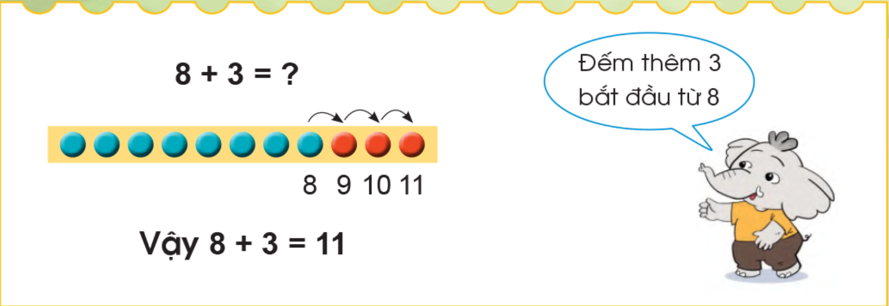
Bạn voi có một cách tính muốn giới thiệu cho chúng mình. Các con cùng theo dõi nhé!

Slide 15

8 + 3 = 11

Slide 16
Luyện tập

Slide 17
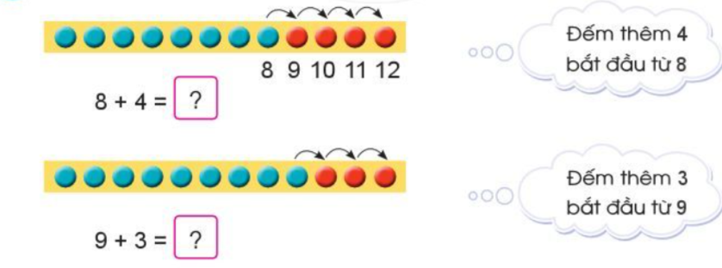
1
Tính
12
12

Slide 18
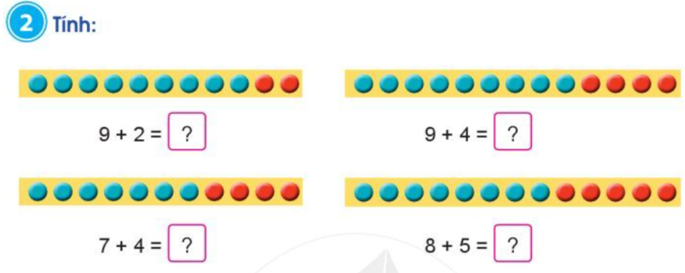
11
13
11
13

Slide 19

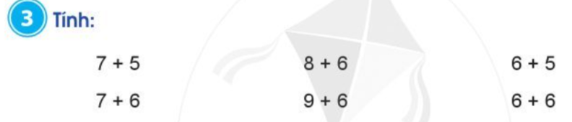
= 12
= 14
= 11
= 13
= 15
= 12

Slide 20
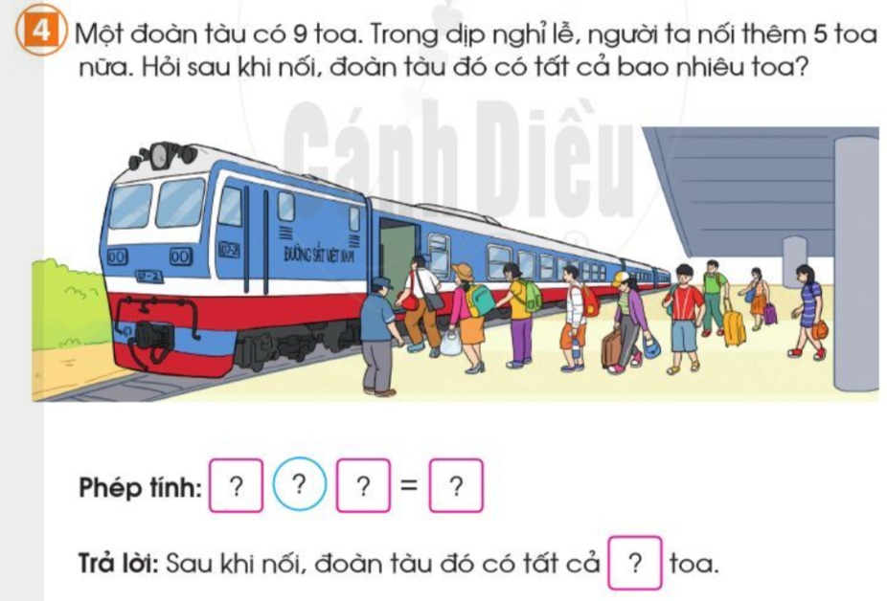
9
+
5
14
14

Slide 21

CHÀO TẠM BIỆT

